Slide 1

Zakład Maszyn i Urządzeń Energetycznych 2010-2012

Slide 2









Obszary działania zakładu
SYSTEMY INFORMATYCZNE,
MODELOWANIE I OPTYMALIZACJA
ENERGETYKA
JĄDROWA
OCHRONA
ŚRODOWISKA
ENERGETYKA
PRAKTYCZNA
MASZYNY
ENERGETYCZNE -
KOTŁY,
TURBINY
PROCESY
INWESTYCYJNE
OGNIWA
PALIWOWE
NOWE
TECHNOLOGIE

Slide 3


Obszary działania zakładu
SYSTEMY INFORMATYCZNE,
MODELOWANIE I OPTYMALIZACJA
ENERGETYKA
JĄDROWA
OCHRONA
ŚRODOWISKA
ENERGETYKA
PRAKTYCZNA
SYSTEMY INFORMATYCZNE,
MODELOWANIE
I OPTYMALIZACJA
MASZYNY
ENERGETYCZNE -
KOTŁY,
TURBINY
PROCESY
INWESTYCYJNE
OGNIWA
PALIWOWE
NOWE
TECHNOLOGIE

Slide 4


Systemy informatyczne, modelowanie, optymalizacja
Systemy informatyczne
  Informatyka w energetyce
  Handel energią i systemy informatyczne
  Systemy automatyki
  Product Lifecycle Management
  Prowadzący – prof. Konrad Świrski
Modelowanie i optymalizacja
  Modelowanie procesów energetycznych plus sterowanie i regulacja
  Optymalizacja – układy i urządzenia
  Walidacja danych / analiza danych
  Soft-computing
  Prowadzący – prof. Janusz Lewandowski

Slide 5

Obszary działania zakładu
SYSTEMY INFORMATYCZNE,
MODELOWANIE I OPTYMALIZACJA
ENERGETYKA
JĄDROWA
OCHRONA
ŚRODOWISKA
ENERGETYKA
PRAKTYCZNA
MASZYNY ENERGETYCZNE –
KOTŁY I TURBINY
MASZYNY
ENERGETYCZNE -
KOTŁY,
TURBINY
PROCESY
INWESTYCYJNE
OGNIWA
PALIWOWE
NOWE
TECHNOLOGIE

Slide 6


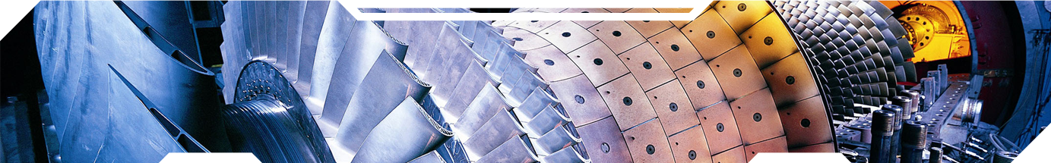
Maszyny energetyczne - kotły i turbiny
Turbiny
  Utrzymanie know-how dotyczącego turbin
  Adaptacja tendencji światowych
  Rozwój współpracy z przedsiębiorstwami
  Prowadzący – prof. Andrzej Miller, prof. Krzysztof Badyda
Zakres badań
  Badania, symulacja i eksploatacja turbin parowych i gazowych
  Projekty modernizacji turbin małej mocy
  Ekspertyzy i analizy

Slide 7

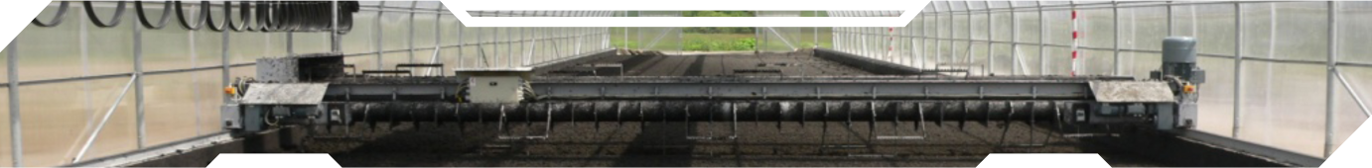
Maszyny energetyczne - kotły i turbiny
Kotły
  Utrzymanie i rozwój wiedzy o kotłach energetycznych
  Nowe innowacyjne konstrukcje
  Biomasa
  Optymalizacja
  Prowadzący – dr. Wojciech Szwarc
Zakres badań
  Badania, symulacja i eksploatacja kotłów parowych różnych typów
  Identyfikacja i badanie możliwości wykorzystania źródeł energii odpadowej w procesach technologicznych

Slide 8

Obszary działania zakładu
SYSTEMY INFORMATYCZNE,
MODELOWANIE I OPTYMALIZACJA
ENERGETYKA
JĄDROWA
OCHRONA
ŚRODOWISKA
ENERGETYKA
PRAKTYCZNA
OGNIWA PALIWOWE
MASZYNY
ENERGETYCZNE -
KOTŁY,
TURBINY
PROCESY
INWESTYCYJNE
OGNIWA
PALIWOWE
NOWE
TECHNOLOGIE

Slide 9


Ogniwa paliwowe
  Ogniwa paliwowe – konstrukcja
  Ogniwa paliwowe – modelowanie
  Układy z ogniwami
  Prowadzący – dr Jarosław Milewski
Zakres badań
  Badania ogniw SOFC MCFC
    Modelowanie ogniw paliwowych
    Badanie dynamiki pracy ogniw paliwowych
    Stosowanie ogniw paliwowych
    Ogniwo paliwowe w systemie energetyki rozproszonej

Slide 10

Obszary działania zakładu
SYSTEMY INFORMATYCZNE,
MODELOWANIE I OPTYMALIZACJA
ENERGETYKA
JĄDROWA
OCHRONA
ŚRODOWISKA
ENERGETYKA
PRAKTYCZNA
ENERGETYKA JĄDROWA
MASZYNY
ENERGETYCZNE -
KOTŁY,
TURBINY
PROCESY
INWESTYCYJNE
OGNIWA
PALIWOWE
NOWE
TECHNOLOGIE

Slide 11

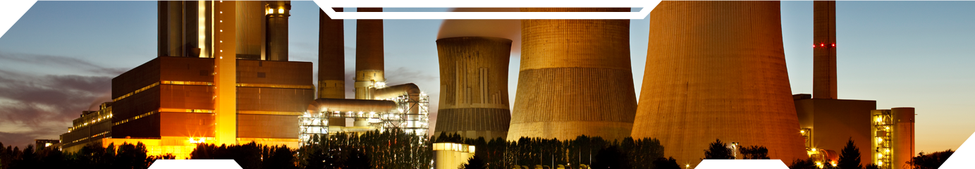
Energetyka jądrowa
Energetyka jądrowa – od teorii do praktyki
  Reaktory jądrowe – konstrukcja
  Proces budowy energetyki jądrowej w Polsce
  Prowadzący – dr Nikolaj Uzunow
  MEL jest pierwszym wydziałem w Polsce, na którym uruchomiono specjalność „Energetyka Jądrowa”
  Od r.ak. 2009/2010 „Energetyka Jądrowa” prowadzona jest w całości na naszym Wydziale, w języku polskim, od 2013 jako Nuclear Engineering w jęz. angielskim
  Współpraca z AREVA

Slide 12

Obszary działania zakładu
SYSTEMY INFORMATYCZNE,
MODELOWANIE I OPTYMALIZACJA
ENERGETYKA
JĄDROWA
OCHRONA
ŚRODOWISKA
ENERGETYKA
PRAKTYCZNA
OCHRONA ŚRODOWISKA
MASZYNY
ENERGETYCZNE -
KOTŁY,
TURBINY
PROCESY
INWESTYCYJNE
OGNIWA
PALIWOWE
NOWE
TECHNOLOGIE

Slide 13

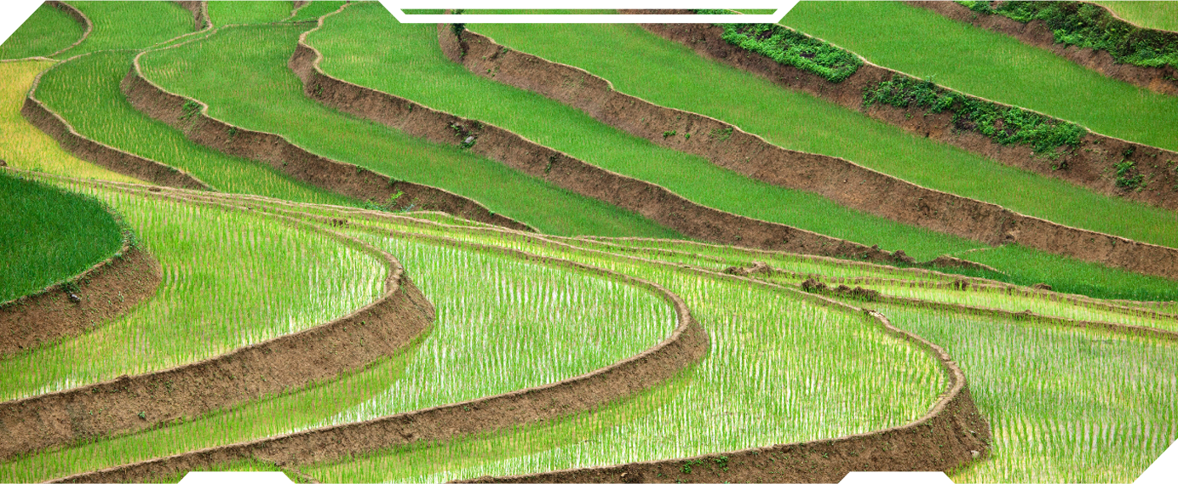
Ochrona środowiska
  Ochrona środowiska a energetyka
  CO2 i regulacja, inne zanieczyszczenia
  Systemy handlu emisjami / regulacje UE
  Prowadzący – prof. Krzysztof Badyda

Slide 14

Obszary działania zakładu
SYSTEMY INFORMATYCZNE,
MODELOWANIE I OPTYMALIZACJA
ENERGETYKA
JĄDROWA
OCHRONA
ŚRODOWISKA
ENERGETYKA
PRAKTYCZNA
NOWE TECHNOLOGIE
MASZYNY
ENERGETYCZNE -
KOTŁY,
TURBINY
PROCESY
INWESTYCYJNE
OGNIWA
PALIWOWE
NOWE
TECHNOLOGIE

Slide 15




Nowe technologie
  Elektrownie geotermalne (ORC)
  Elektrownie wodne i wiatrowe
  Silniki tłokowe
  Silnik Stirlinga
  Mikro-turbiny
  Ogniwa paliwowe
PLM, konstrukcje, informatyka
  Z działami konstrukcyjnymi i informatycznymi innych uczelni
  Zintegrowany proces konstruowania produktów
Bioinformatyka i inspiracje biologiczne
  Rozpoznawanie obrazów, techologie głosowe, GPS, nawigacja, optymalizacja, sterowanie
  Różne projekty bio-tech

Slide 16

Obszary działania zakładu
SYSTEMY INFORMATYCZNE,
MODELOWANIE I OPTYMALIZACJA
ENERGETYKA
JĄDROWA
OCHRONA
ŚRODOWISKA
ENERGETYKA
PRAKTYCZNA
PROCESY INWESTYCYJNE
MASZYNY
ENERGETYCZNE -
KOTŁY,
TURBINY
PROCESY
INWESTYCYJNE
OGNIWA
PALIWOWE
NOWE
TECHNOLOGIE

Slide 17


Procesy inwestycyjne
  Procesy inwestycyjne
  Analizy techniczno-ekonomiczne
  Technologie montażu
  Regulacje i prowadzenie projektów
  Prowadzący – doc. Paweł Skowroński

Slide 18





4 obszary działania
Edukacja
  W kierunku nowych interaktywnych zajęć
  Oparcie o realne przykłady z przemysłu
Badania
  Badania naukowe i rozwój
  Perspektywiczne kierunki badań i publikacje
  Granty badawcze
Przemysł
  Nie ma badań przemysłowych bez przemysłu
  Ścisła współpraca z przemysłem energetycznym
Otoczenie
  Działalność ekspercka
  Promowanie rozwoju energetyki w Polsce

Slide 19



Oferta dla przemysłu
Badania
  Projektowanie i analiza układów
  Modelowanie i eksploatacja
Ekspertyzy
  Poprawa parametrów eksploatacji
  Awarie – przyczyny i zapobieganie
Rozwój
  Nowe technologie
  Nowe rozwiązania techniczne
Edukacja
  Studia podyplomowe
  Kursy specjalistyczne

Slide 20






Oferta dla studentów
Nauczanie
  Wykłady, ćwiczenia, labolatoria
Konferencje i publikacje
Prace dyplomowe
  (w tym na zamówienie przemysłu)
Dla najlepszych
  studia doktoranckie
  i kontynuacja kariery naukowej
Współudział w projektach

